Slide 1

UNG THƯ TINH HOÀN
NGUYỄN NGỌC HÀ
Bộ môn Tiết Niệu học – Đại Học Y Dược TP Hồ Chí Minh

Slide 2
Mục tiêu
Sau khi học xong bài này, SV có thể:
Trình bày được các yếu tố nguy cơ của ung thư TH.
Trình bày được các dạng GPB chính của ung thư TH.
Tiếp cận chẩn đoán được và lựa chọn phương pháp điều trị phù hợp cho BN ung thư DV.
Thay đổi thái độ về tầm quan trọng của hoá trị trong điều trị đa mô thức ung thư TH.

Slide 3
Nội dung
Tổng quan
Các yếu tố nguy cơ của ung thư TH.
Đặc điểm giải phẫu bệnh.
Phân giai đoạn ung thư TH.
Chẩn đoán ung thư TH.
Điều trị ung thư TH.

Slide 4
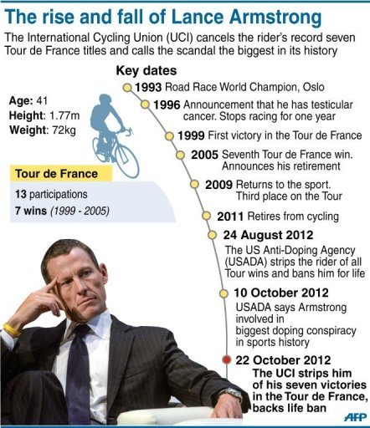


Slide 5
Tổng quan
Ung thư TH:
Tại châu Âu: chiếm 1% ung thư ở nam giới, chiếm 5% ung thư Tiết Niệu sinh dục. 5 – 10 ca mới mắc/100000 dân/năm.
95% là bướu tế bào mầm (germ cell tumor), đáp ứng tốt với hoá trị.
2% có bướu tế bào mầm cả 2 bên TH.
Là ung thư tạng đặc thường gặp nhất ở nam giới từ 20 – 40 tuổi.

Slide 6
Tổng quan
Thế giới:
Tần suất mới mắc 1,7/100000 dân.
Ước tính số TH mới mắc trong năm 2018 là 71105 TH (GLOBOCAN 2018).
Tại Việt Nam:
Ung thư TH xếp hàng thứ 33 trong số các loại ung thư.
Số TH mới mắc và tử vong hàng năm lần lượt là 207 và 74 TH.
Xếp thứ 5 trong số các loại ung thư hệ Tiết Niệu sinh dục (GOBOCAN 2018).

Slide 7
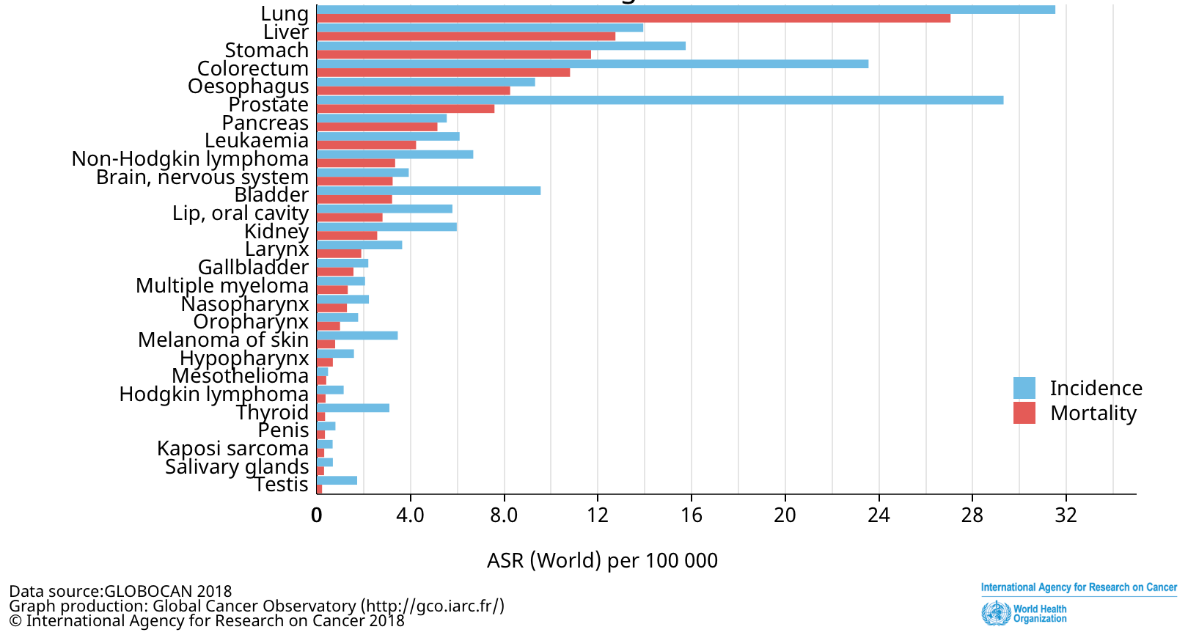

Slide 8

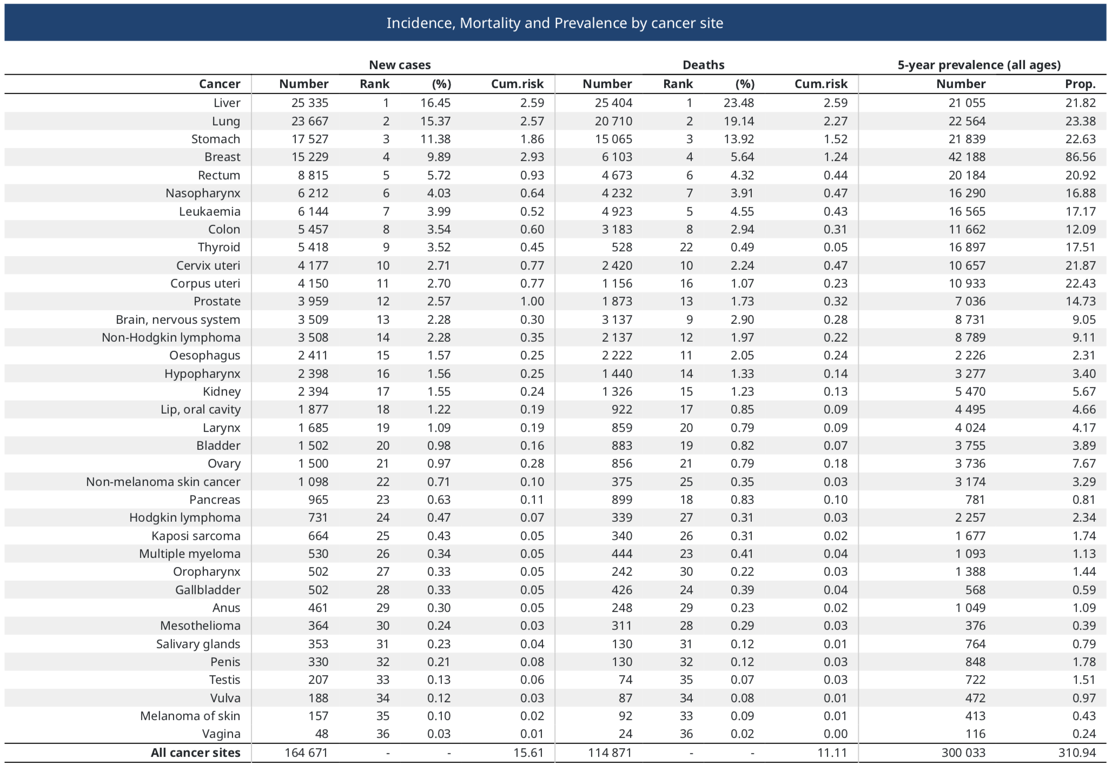

Slide 9
Các yếu tố nguy cơ
Tinh hoàn ẩn:
Tăng nguy cơ ung thư TH 4 – 6 lần.
PT hạ tinh hoàn ẩn trước tuổi dậy thì => giảm nguy cơ 2 – 3 lần.
Tiền sử gia đình có người bị ung thư TH.
Từng bị ung thư TH ở tinh hoàn đối bên.
Tân sinh tế bào mầm trong ống sinh tinh (intratubular germ cell neoplasia).
Vô sinh.

Slide 10
Bệnh học
Bướu tế bào mầm (germ cell tumors): 95%
Bướu tế bào mầm không liên quan đến tân sinh tế bào mầm tại chỗ.
Bướu tế bào đệm/dây sinh dục (sex cord/stromal tumors).
Bướu tế bào đệm không đặc hiệu.
Thường phân làm 2 nhóm:
Seminoma.
Non-seminoma.

Slide 11
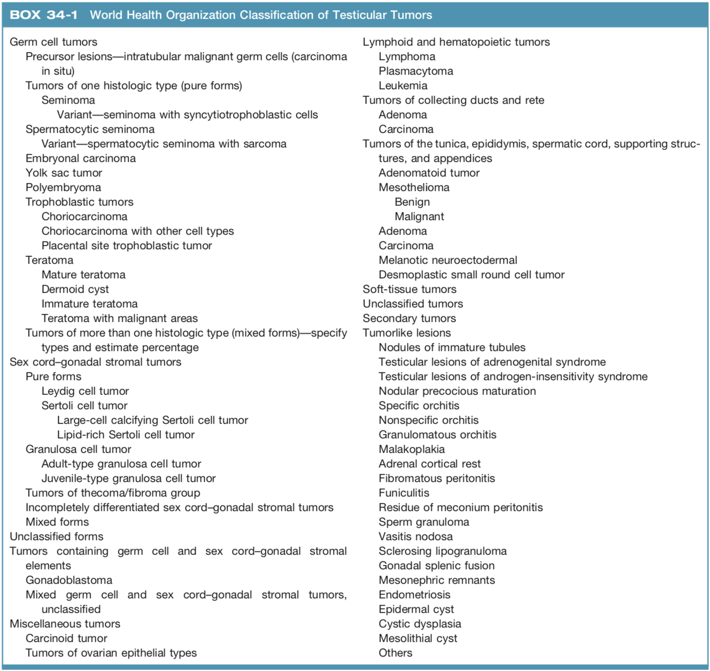

Slide 12
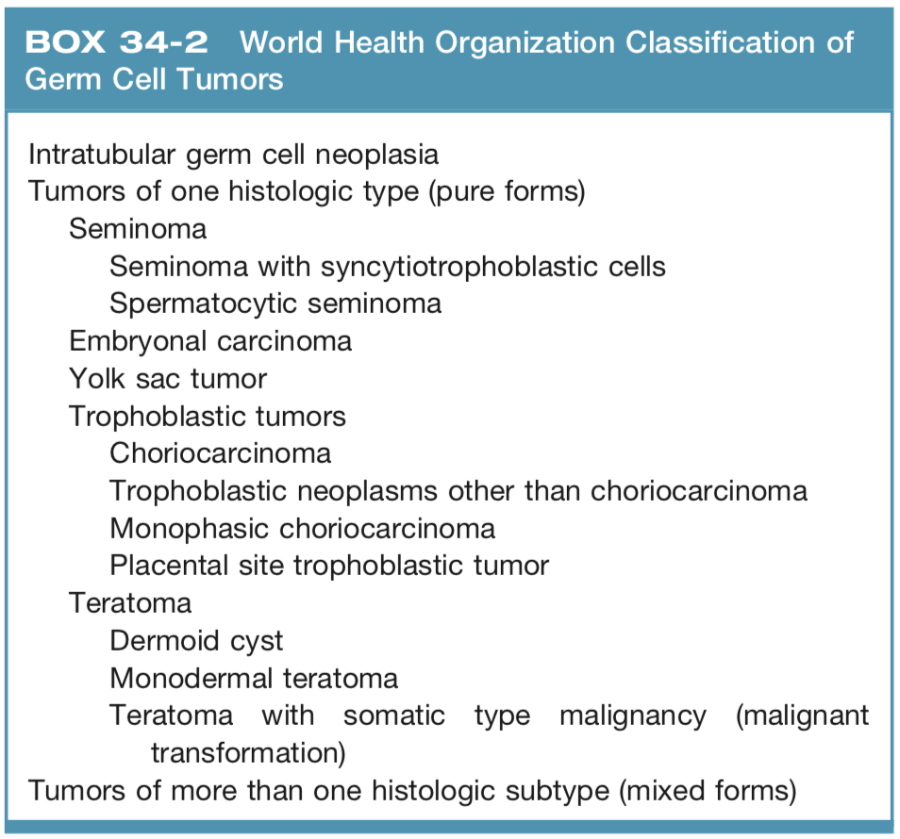

Slide 13
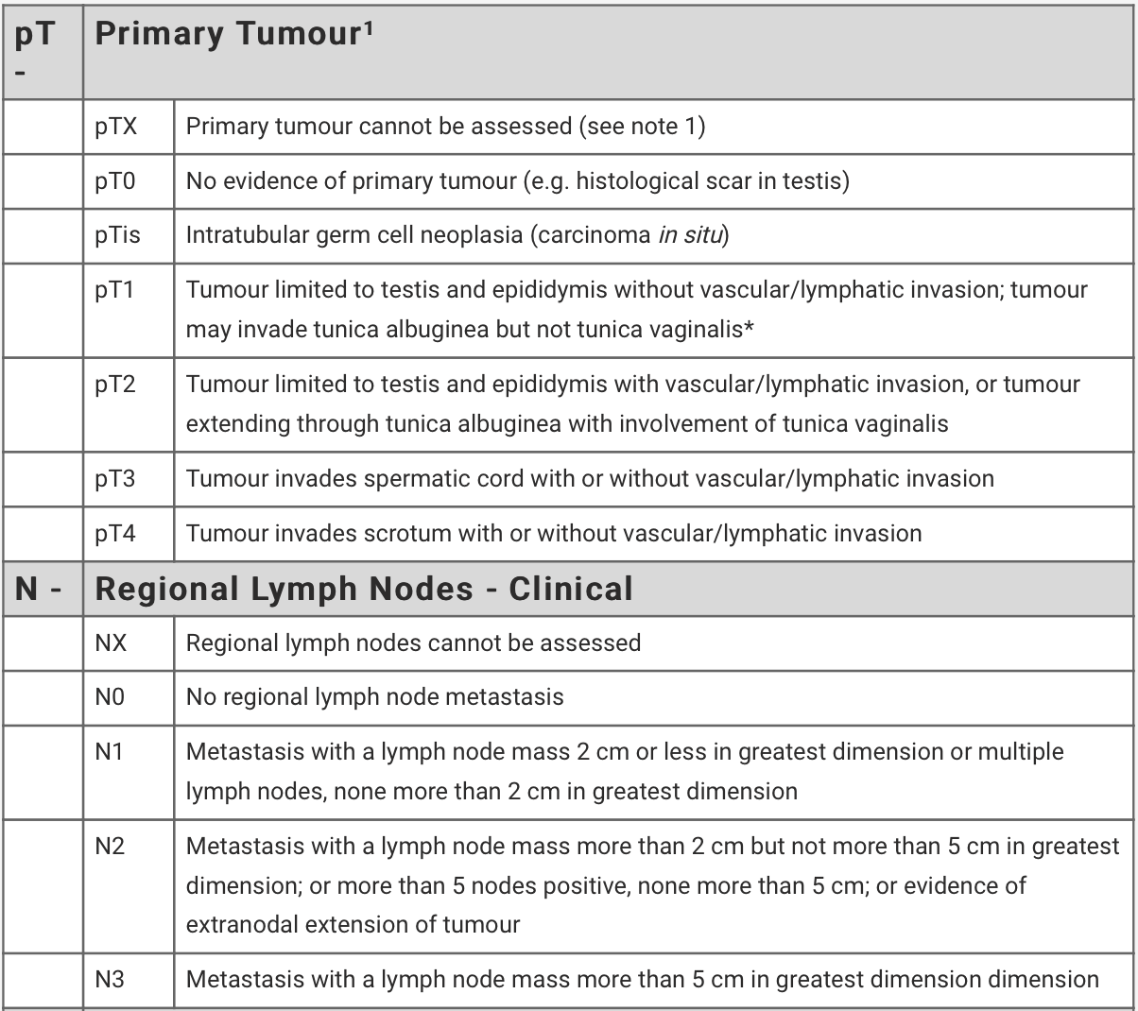
Phân giai đoạn ung thư TH

Slide 14
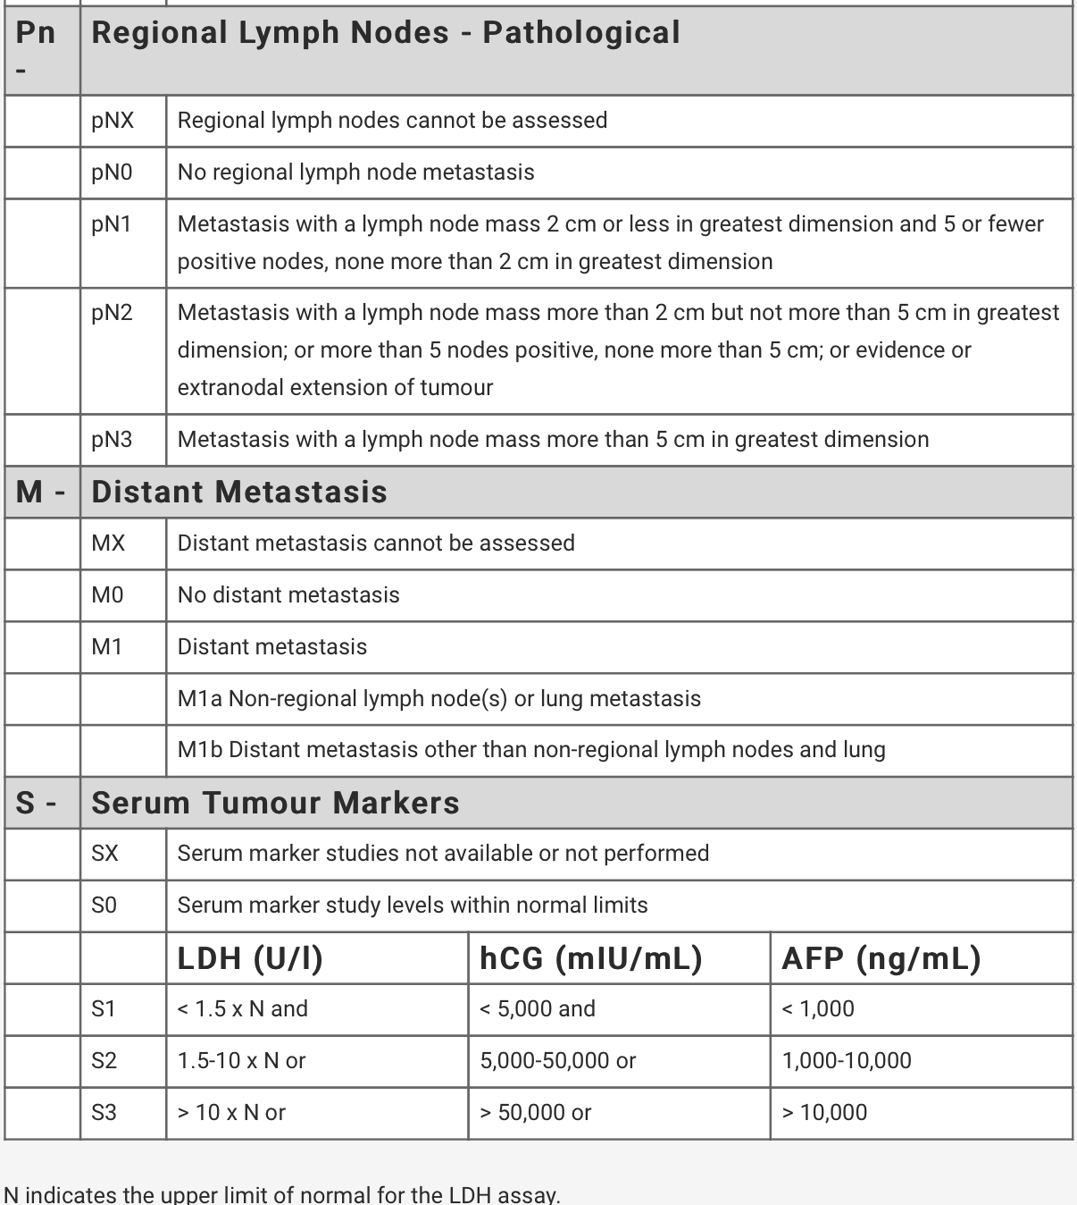

Slide 15
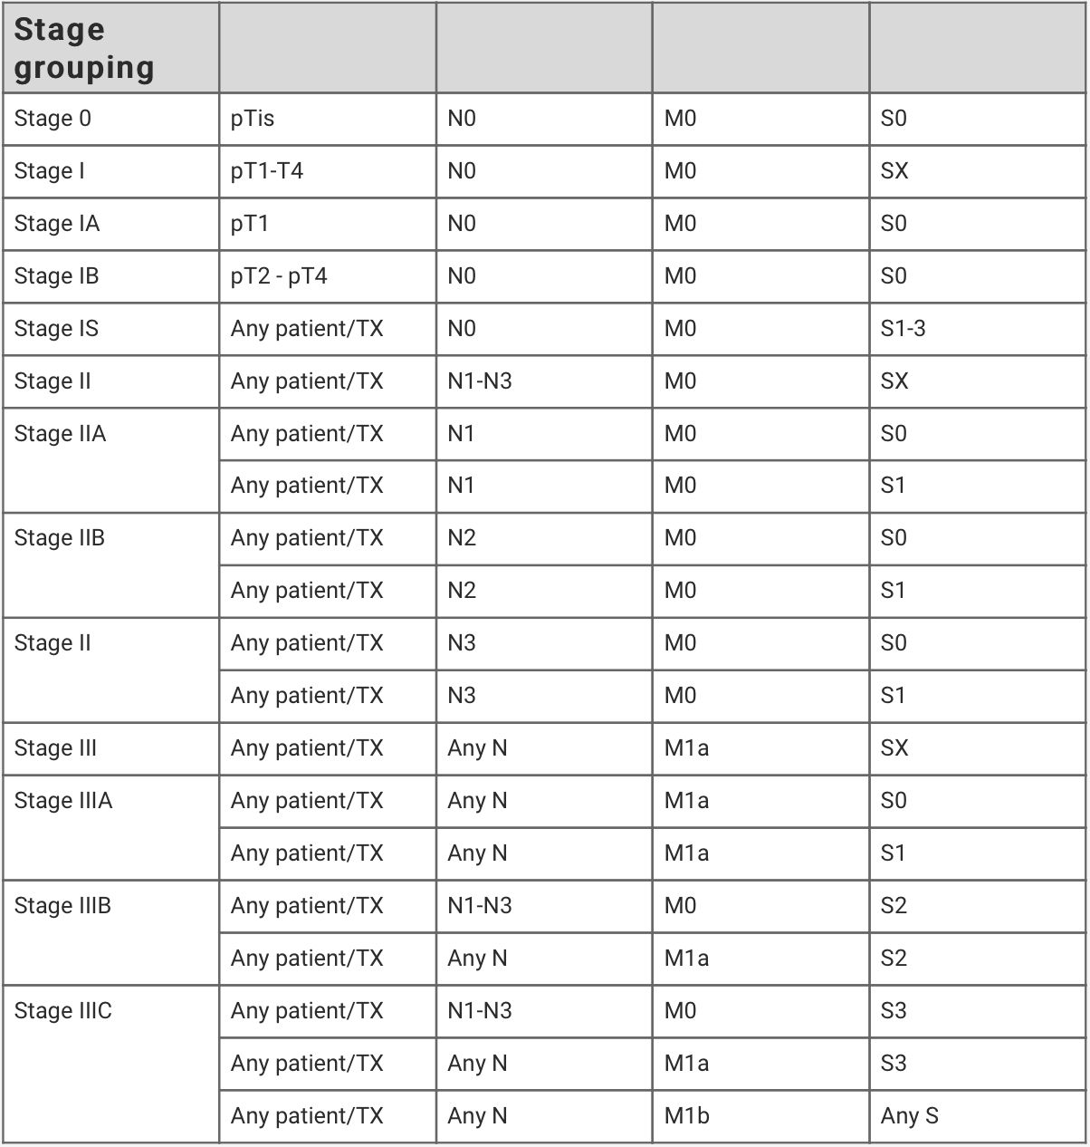

Slide 16
Chẩn đoán ung thư TH
Khám lâm sàng:
BN thường đến BV vì sờ thấy một khối lớn trong một bên bìu, không đau.
Triệu chứng khác:
Đau bìu là triệu chứng đầu tiên 20% BN ung thư TH.
Đau lưng, đau hông lưng do di căn xuất hiện 11% các TH.
BN trẻ tuổi, có bướu hạ vị, kèm tinh hoàn ẩn => tầm soát ung thư TH.
Nữ hoá tuyến vú xuất hiện trong 2% các TH ung thư TH.
Hình ảnh học:
Siêu âm: độ nhạy 100%, xác định bướu nằm trong hay ngoài TH.
MRI nhạy và đặc hiệu hơn siêu âm trong chẩn đoán ung thư TH, nhưng đắt tiền.

Slide 17
Chẩn đoán ung thư TH
Dấu ấn sinh học:
AFP (alpha-fetoprotein): sản xuất bỡi tế bào túi noãng hoàng (yolk sac cells).
b-hCG (beta-human chorionic gonadotrophin): biểu hiện của nguyên bào phôi.
LDH (lactate dehydrogenase).
Đối với bướu tế bào mầm không seminoma (NSGCT), AFP tăng trong 50 – 70% TH và hCG tăng trong 40 – 60% TH.
90% NSGCT có tăng ít nhất AFP hoặc hCG.
30% seminoma tăng hCG.
LDH tăng tỷ lệ thuận với kích thước bướu. 80% ung thư gđ tiến xa có tăng LDH.
Dấu ấn sinh học vừa có vai trò chẩn đoán, vừa có vai trò tiên lượng sau phẫu thuật cắt TH.

Slide 18
Thám sát bẹn và cắt TH
Thám sát bẹn:
Khi nghi ngờ có bướu tinh hoàn.
Cắt TH ngang mức lỗ bẹn sâu nếu phát hiện bướu TH nghi ác tính.
Chẩn đoán chưa rõ ràng => sinh thiết lạnh để xác định chẩn đoán.
PT bảo tồn TH:
Thể tích bướu <30% thể tích TH.
Bướu TH không xác định (<1cm, không sờ thấy, nhiều bướu hoặc biểu hiện lâm sàng không điển hình): Sinh thiết lạnh nên được xem xét để lựa chọn PT bảo tồn TH.
Sinh thiết TH đối bên: loại trừ tân sinh tế bào mầm tại chỗ (tỷ lệ 9%).

Slide 19
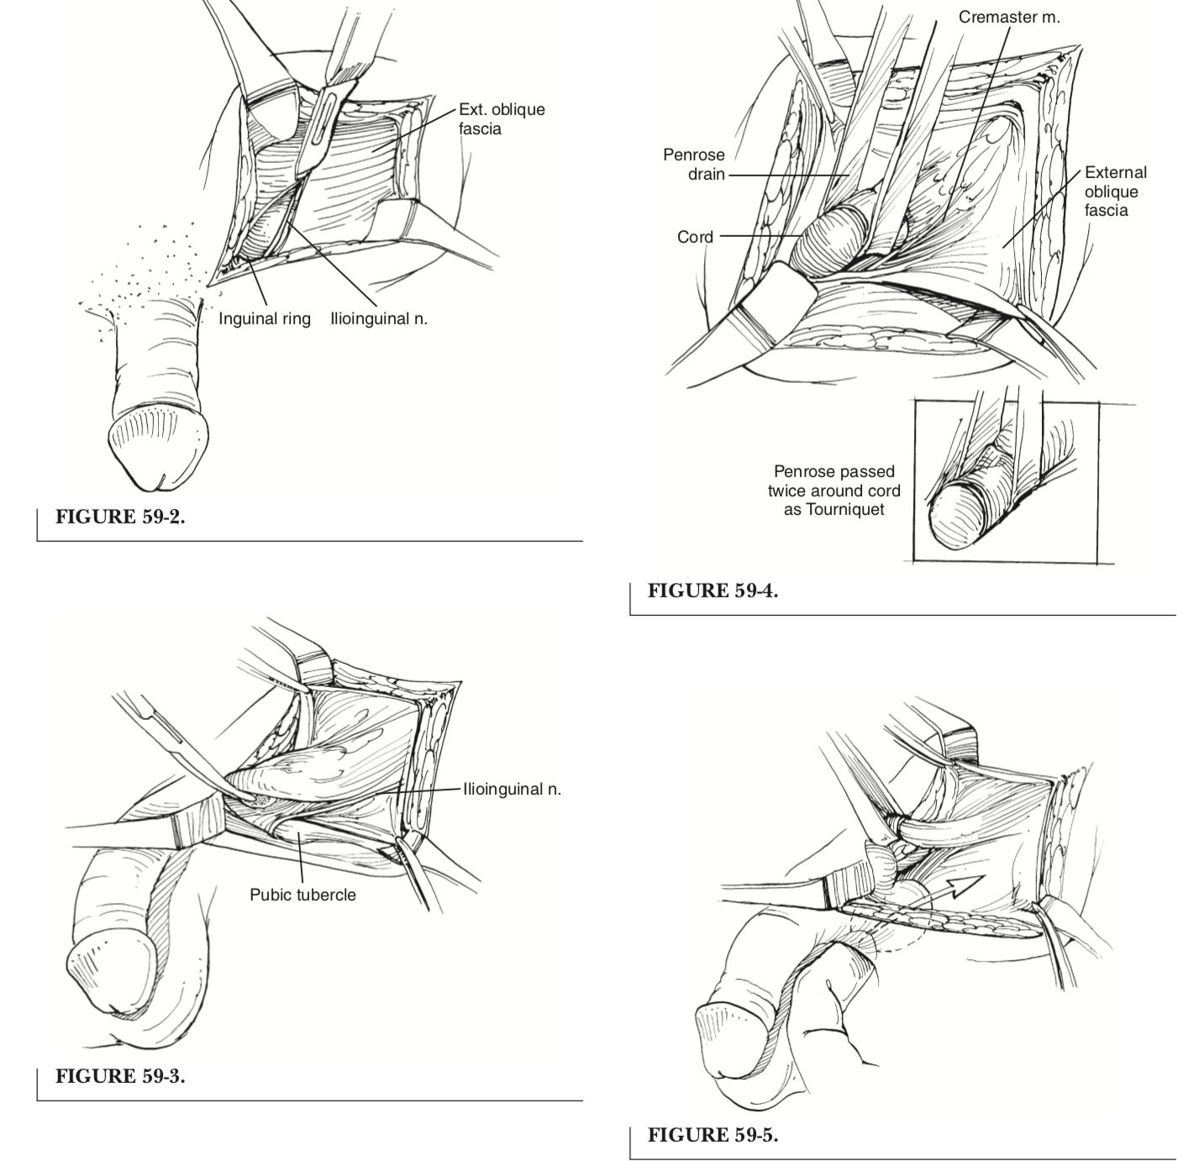

Slide 20
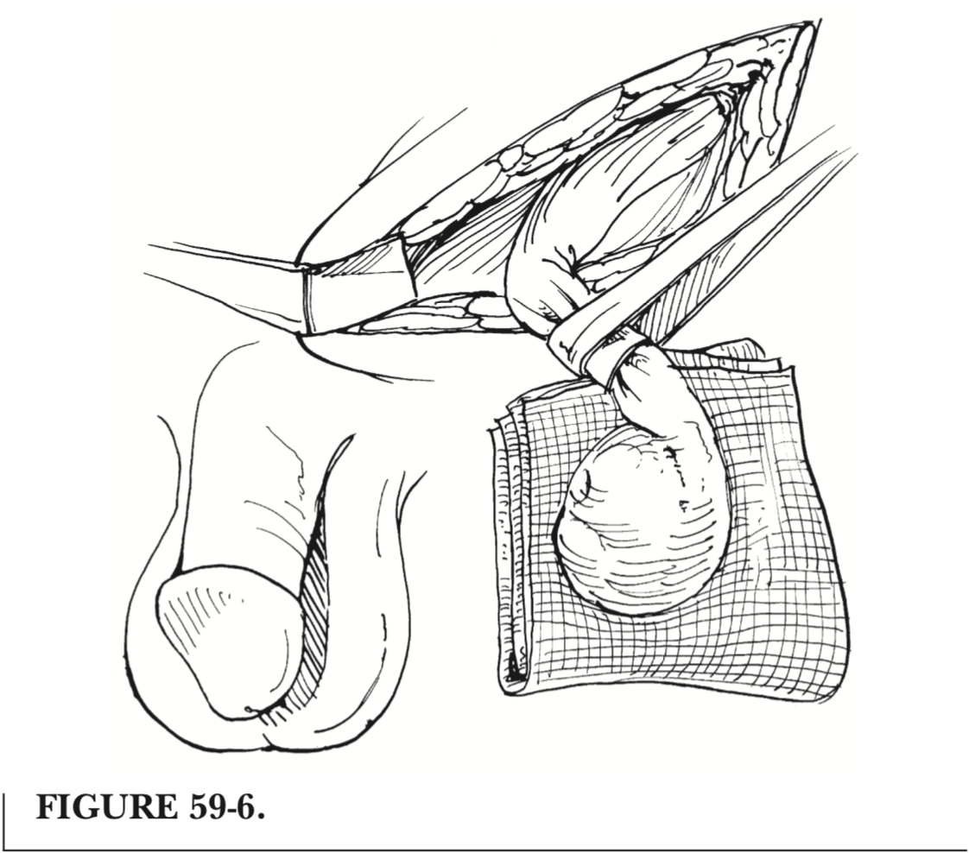

Slide 21
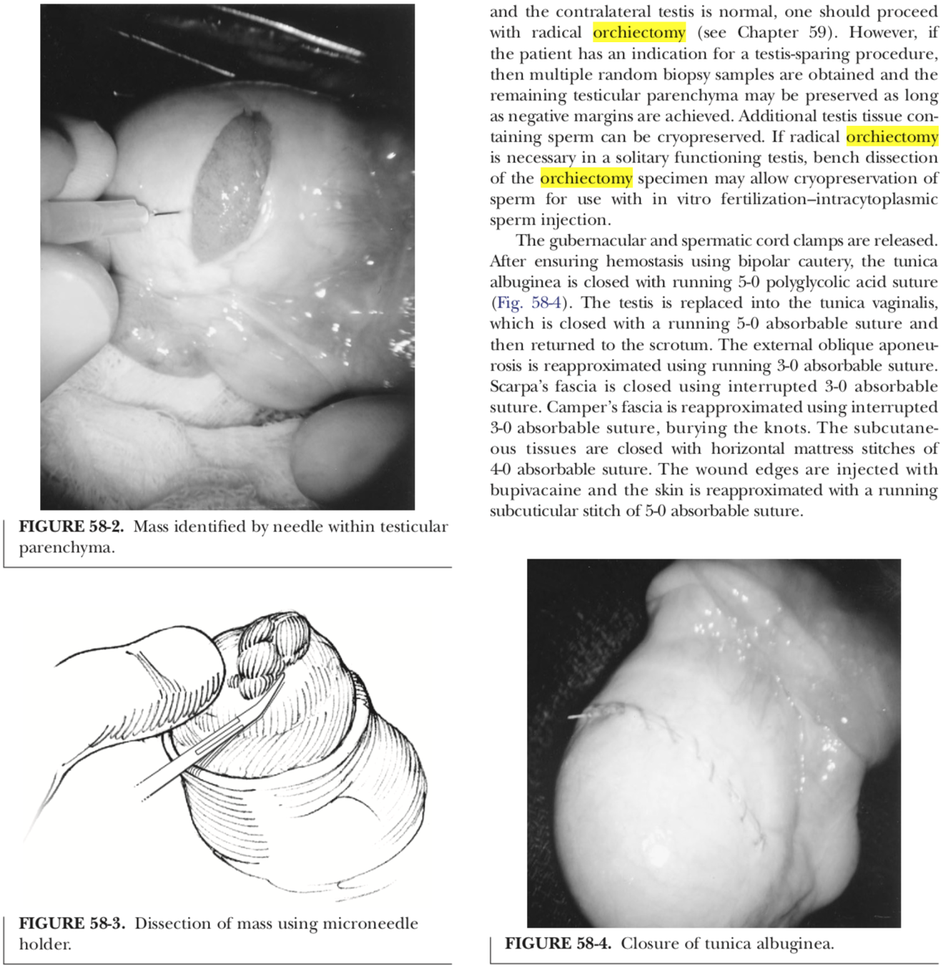

Slide 22
Yếu tố tiên lượng di căn xa
Áp dụng cho ung thư giai đoạn 1.
Seminoma:
Kích thước bướu >4cm.
Xâm lấn lưới tinh.
Non-Seminoma:
Xâm lấn mạch máu hoặc mạch bạch huyết quanh bướu.
Tỷ số tân sinh >70%.
Tỷ lệ % ung thư biểu mô phôi >50%.

Slide 23
Điều trị sau PT cắt TH
Ung thư giai đoạn 1: chưa di căn
Seminoma:
Giám sát tích cực.
Hoá trị hỗ trợ Cysplatin.
Bướu tế bào mầm không seminoma:
Hoá trị hỗ trợ BEP (Bleomycin – Etoposide – Cysplatin).
Nạo hạch sau phúc mạc khi có tái phát sinh hoá.

Slide 24
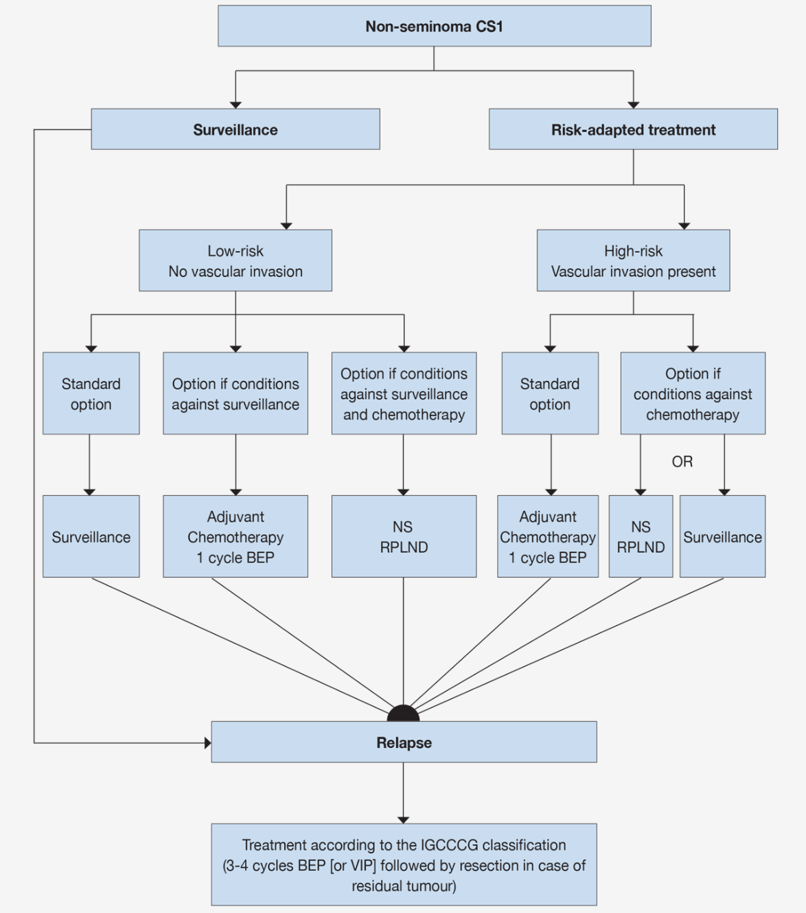
EAU guideline 2018: Testis cancer

Slide 25
Điều trị sau PT cắt TH
Điều trị ung thư tế bào mầm có di căn gđ 2A/B:
Seminoma giai đoạn 2A/B:
Hoá trị BEP + xạ trị
Non-seminoma gđ 2A/B:
Nạo hạch sau phúc mạc.
Hoá trị BEP.
Điều trị ung thư di căn gđ 2C/3:
Hoá trị BEP hoặc
Hoá trị EP.

Slide 26
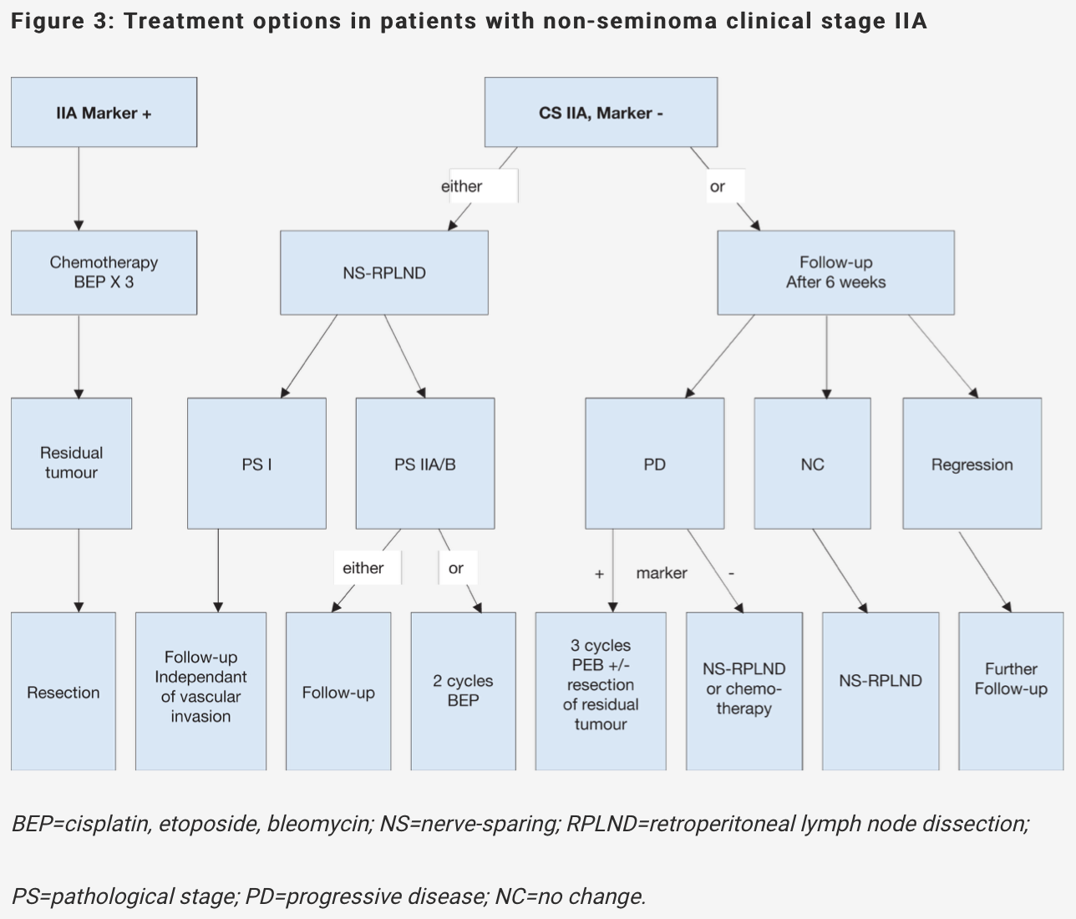
EAU guideline 2018: Testis cancer

Slide 27
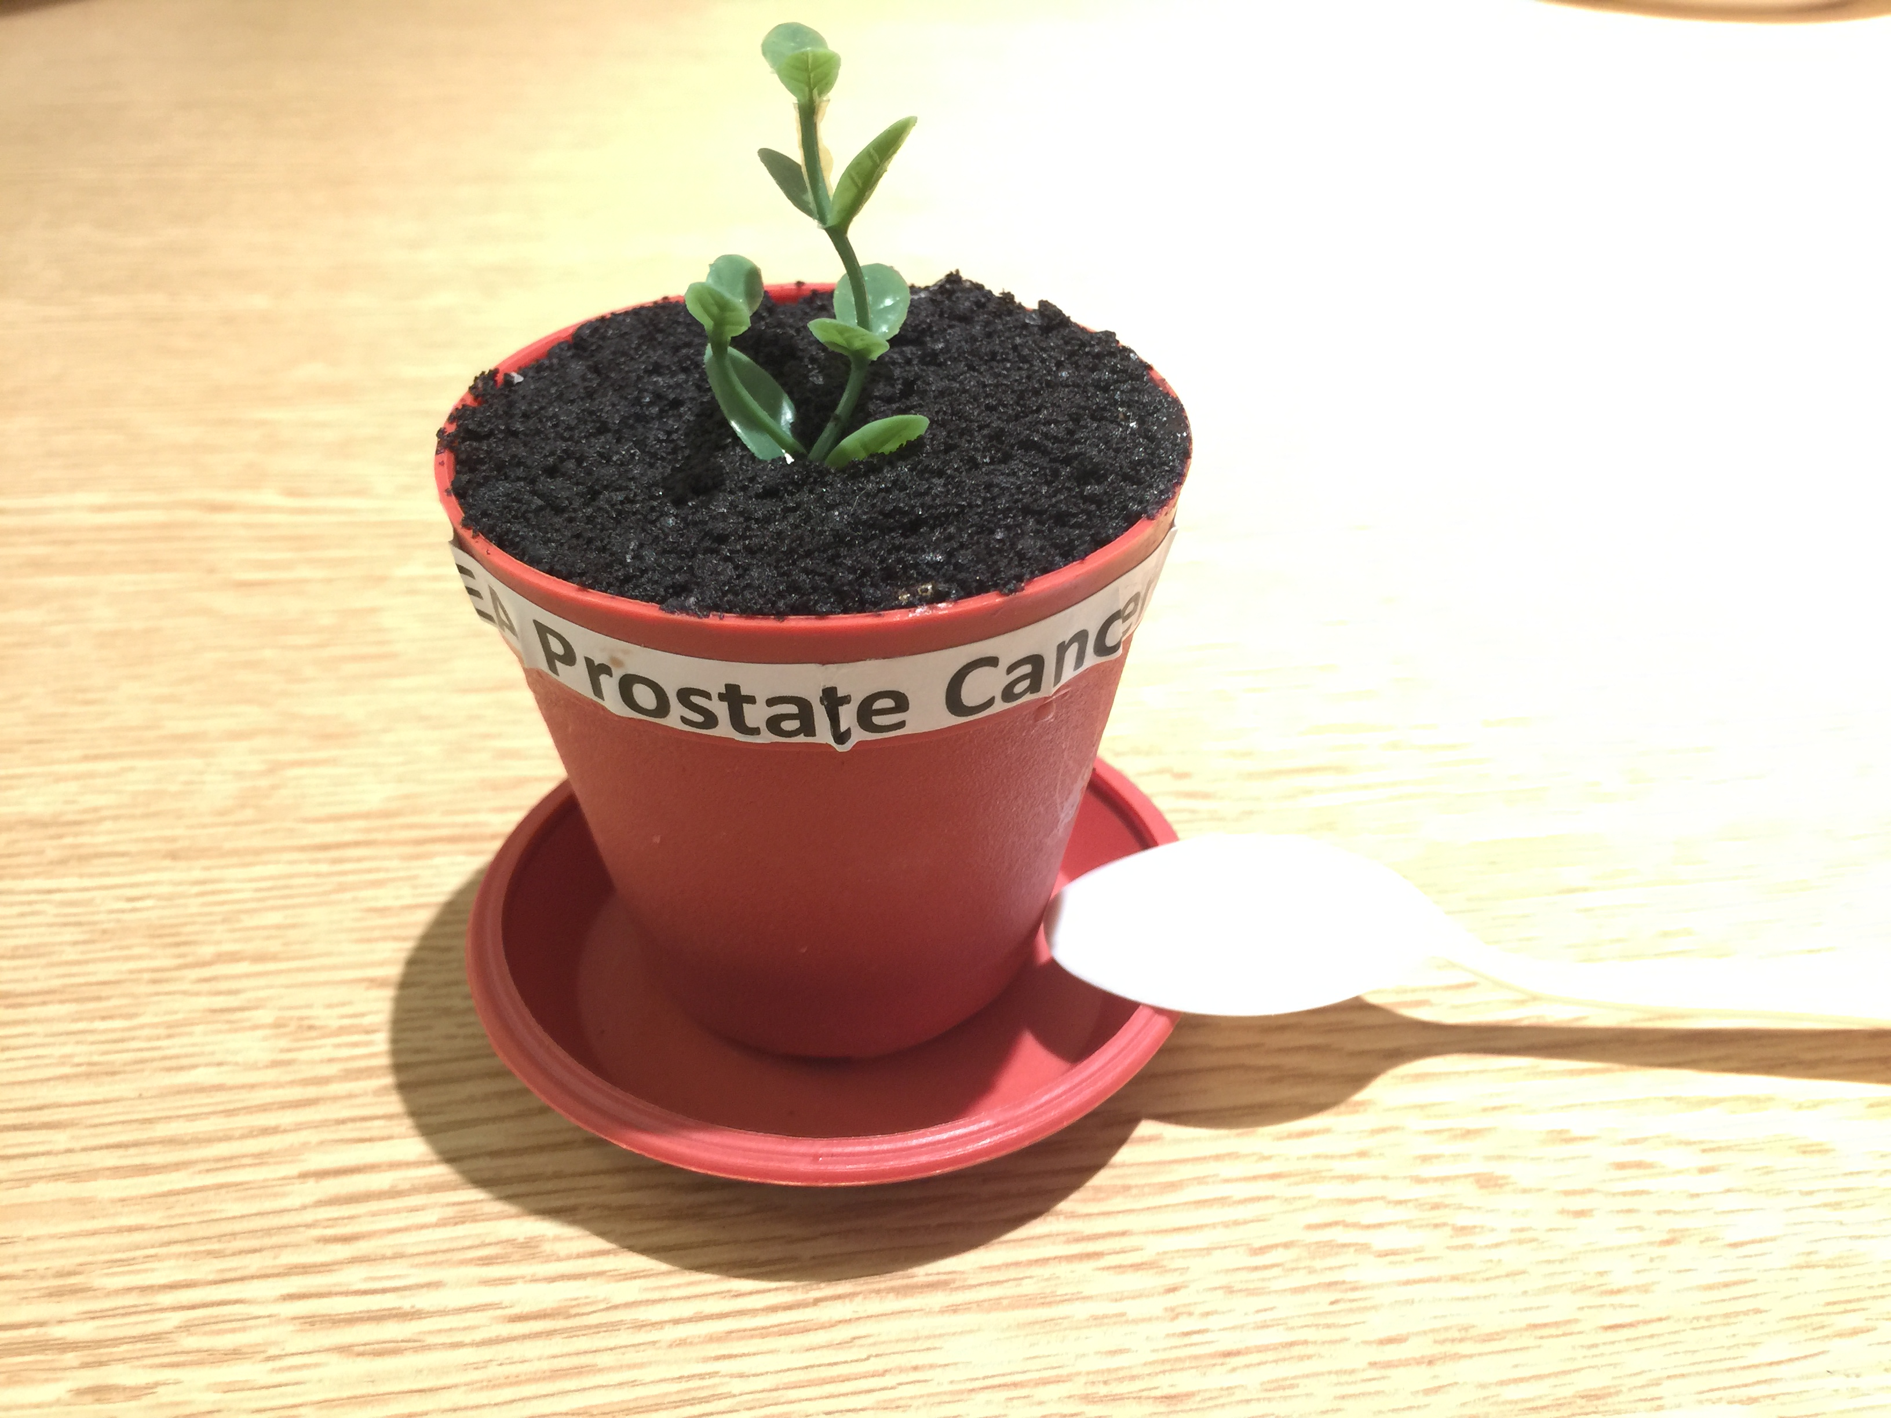
Thanks for your attention!

